Slide 1

Identification des informations visuelles utilisées dans une tâche de franchissement en réalité virtuelle.
Séminaire 2025
Balu Tristan
Sous la direction de :
Régis LOBJOIS - PICS-L – Université Gustave Eiffel
Aurélie DOMMES - LaPEA – Université Gustave Eiffel & Paris Cité
Martin BOSSARD - PICS-L – Université Gustave Eiffel

Slide 2
Cadre théorique

Slide 3
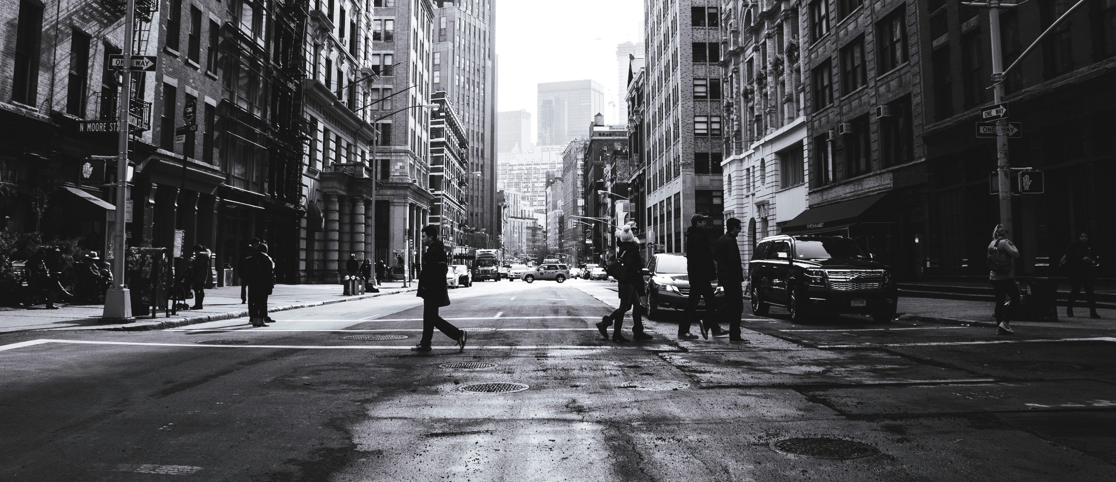

INFORMATIONS OPTIQUES POUR LA LOCOMOTION
Utilisation des informations visuelles pour la locomotion (Warren et al., 2001 ; Fajen, 2013)

Slide 4
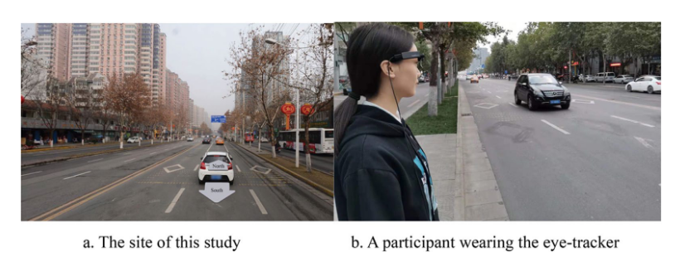
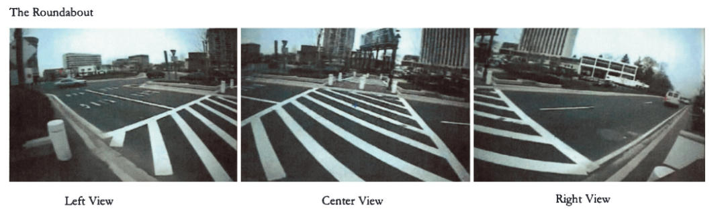
STRATÉGIES VISUELLES EN TRAVERSÉE DE RUE
Zhao et al (2023)
Fixations sur les voitures à distance plutôt que proches
Geruschat et al (2003)
Tâches de prise de décision et non de régulation.

Slide 5
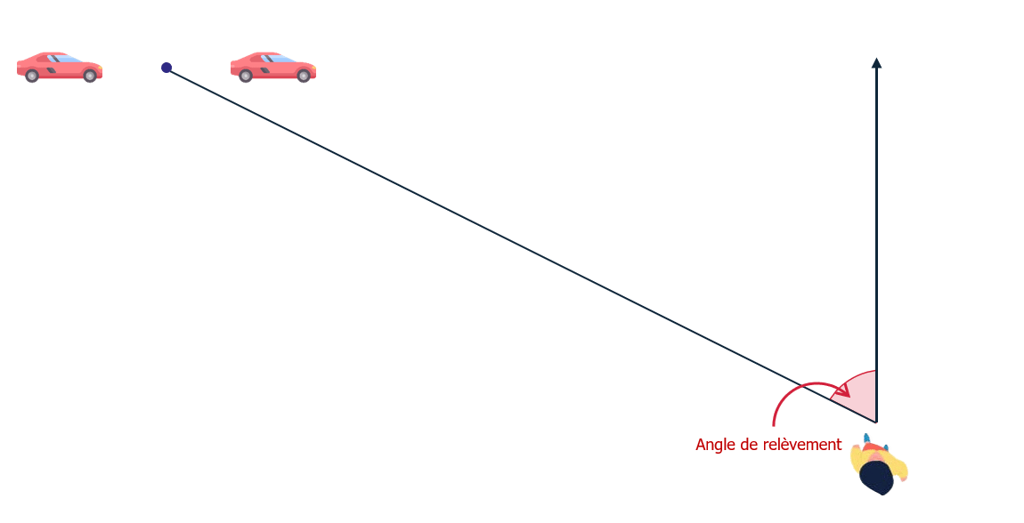
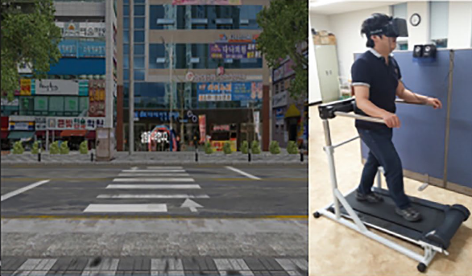
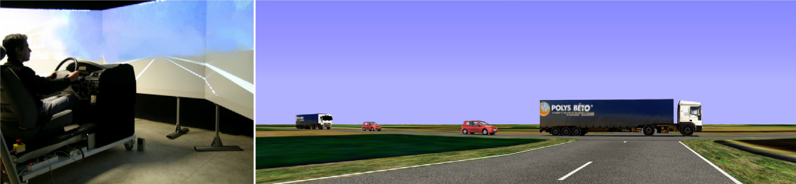
RÉGULATION POUR LE FRANCHISSEMENT DE GAP
(Chung et al., 2020)
Franchissement au centre
(Louveton et al., 2018)
gap
Stratégie de l’angle de relèvement constant
(Chardenon et al., 2004 ; Bastin et al., 2008)

Slide 6
PROBLÉMATIQUE
Lorsque l’on doit franchir un espace entre deux obstacles mobiles, est-ce que nous évitons ces deux obstacles ou est-ce que nous interceptons l’espace vide entre les deux ?

Slide 7
HYPOTHÈSES
Les humains traversent un gap au centre de celui-ci.
Pour ce faire, ils maintiennent l’angle de relèvement constant avec le centre du gap à franchir.

Slide 8
Méthode

Slide 9
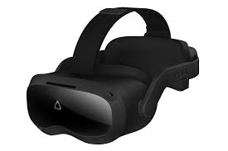
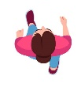

PROTOCOLE
Cible au sol à atteindre
T₋₁
T₀
T₁
T₂
12m
Franchissement du gap
Déplacement du participant
15m
HTC Vive Focus 3
3m
Apparition des obstacles
moteur de jeu Unity 6
0m
Départ du participant

Slide 10
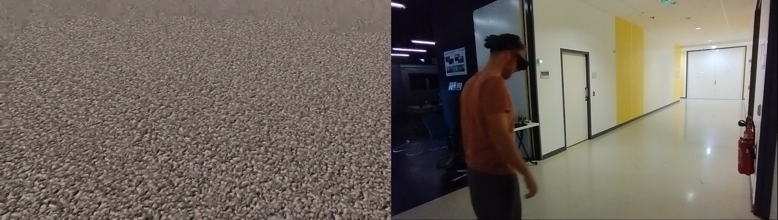
PROTOCOLE

Slide 11

VI₁ : TAILLE OPTIQUE DU GAP
Condition Fixe
T₀
T₁
Angle de relèvement
Fixe
Position Z

Slide 12
VI₁ : TAILLE OPTIQUE DU GAP
Condition Fixe
T₀
T₁
T₀
T₁
Condition Avant
Condition Arrière
Arrière
Condition Centrée
Angle de relèvement
Fixe
Centrée
Avant
Position Z

Slide 13
VI₂ : DÉCALAGE DU GAP
Position d’arrivée dans le gap si maintient de sa vitesse constante
Offset : 0%
15m
-50%
-25%
0%
25%
50%
3m Apparition des obstacles
1-3m Mesure de la vitesse pour le calcul de l’offset

Slide 14
VI₂ : DÉCALAGE DU GAP
Position d’arrivée dans le gap si maintient de sa vitesse constante
Offset : 25%
15m
-50%
-25%
0%
25%
50%
3m Apparition des obstacles
1-3m Mesure de la vitesse pour le calcul de l’offset

Slide 15
VI₂ : DÉCALAGE DU GAP
Position d’arrivée dans le gap si maintient de sa vitesse constante
Offset : 50%
15m
-50%
-25%
0%
25%
50%
3m Apparition des obstacles
1-3m Mesure de la vitesse pour le calcul de l’offset

Slide 16
VI₂ : DÉCALAGE DU GAP
Position d’arrivée dans le gap si maintient de sa vitesse constante
Offset : -25%
15m
-50%
-25%
0%
25%
50%
3m Apparition des obstacles
1-3m Mesure de la vitesse pour le calcul de l’offset

Slide 17
VI₂ : DÉCALAGE DU GAP
Position d’arrivée dans le gap si maintient de sa vitesse constante
Offset : -50%
15m
-50%
-25%
0%
25%
50%
3m Apparition des obstacles
1-3m Mesure de la vitesse pour le calcul de l’offset

Slide 18
Résultats

Slide 19
RÉSULTATS : DISTANCE AU CENTRE DU GAP
X_{g} = position en X du centre du gap au moment du franchissement
X_{p} – X_{g}
X_{p} = position en X du participant au moment du franchissement
X_{p} – X_{g} = distance au centre du gap

Slide 20
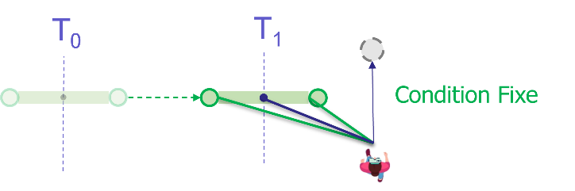
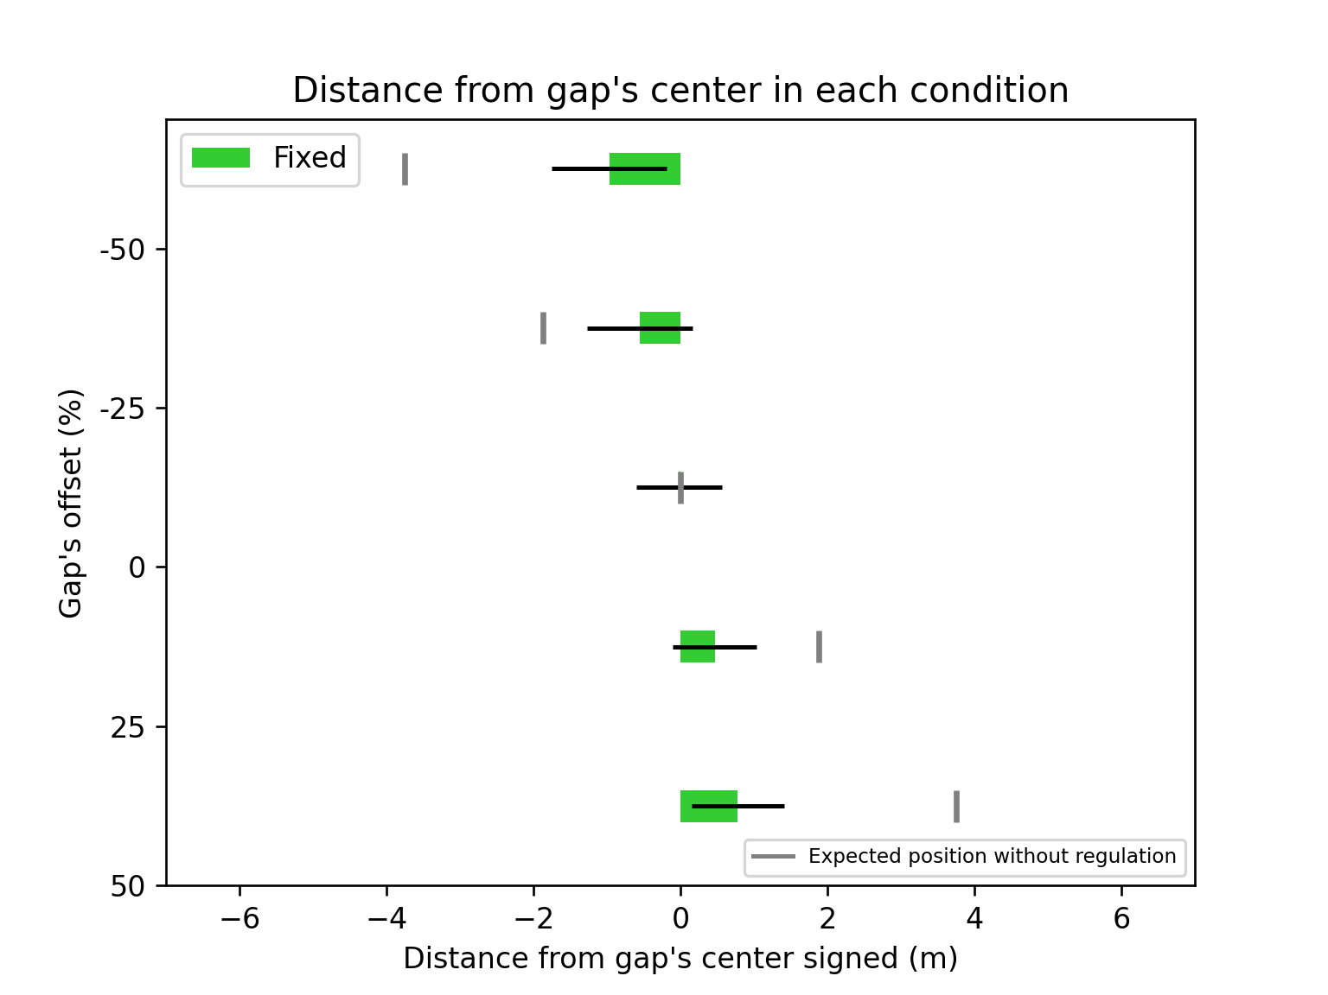
RÉSULTATS : DISTANCE AU CENTRE DU GAP
*
Offset : 0%

Slide 21
RÉSULTATS : DISTANCE AU CENTRE DU GAP
*
Offset : -50%

Slide 22
RÉSULTATS : DISTANCE AU CENTRE DU GAP
*
Offset : 50%

Slide 23
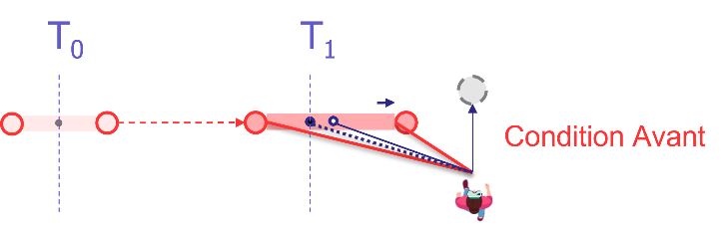
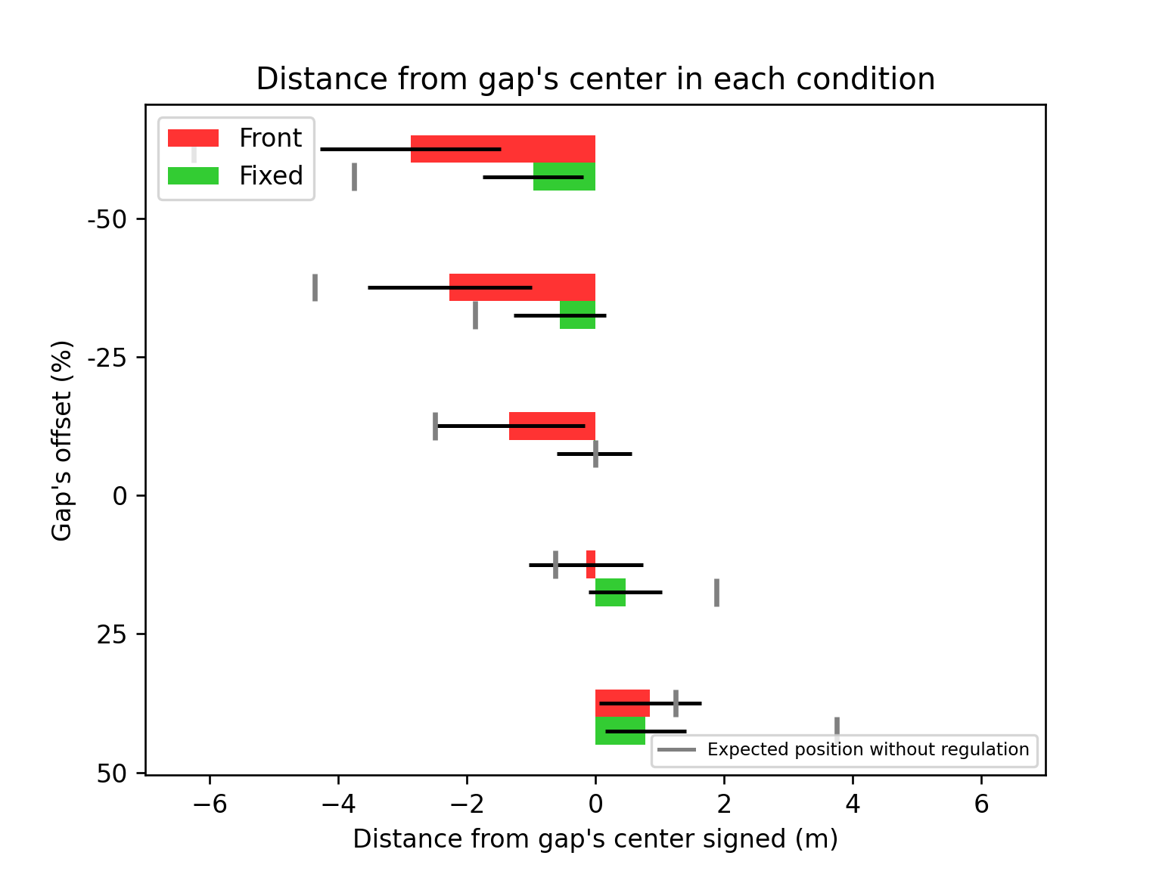
RÉSULTATS : DISTANCE AU CENTRE DU GAP
*
Offset : 0%

Slide 24
RÉSULTATS : DISTANCE AU CENTRE DU GAP
*
Offset : -50%

Slide 25
RÉSULTATS : DISTANCE AU CENTRE DU GAP
*
Offset : 50%

Slide 26
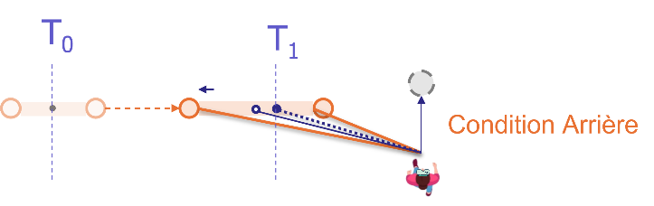
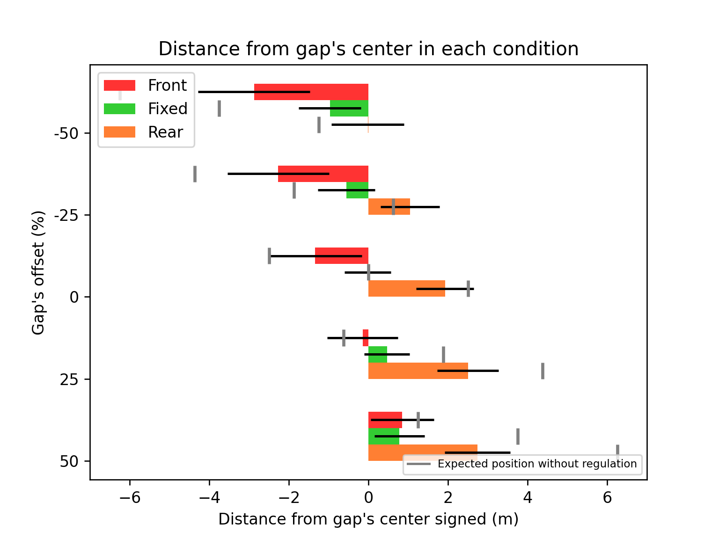
RÉSULTATS : DISTANCE AU CENTRE DU GAP
*
Offset : 0%

Slide 27
RÉSULTATS : DISTANCE AU CENTRE DU GAP
*
Offset : -50%

Slide 28
RÉSULTATS : DISTANCE AU CENTRE DU GAP
*
Offset : 50%

Slide 29
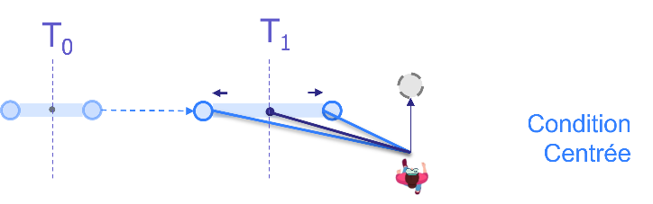
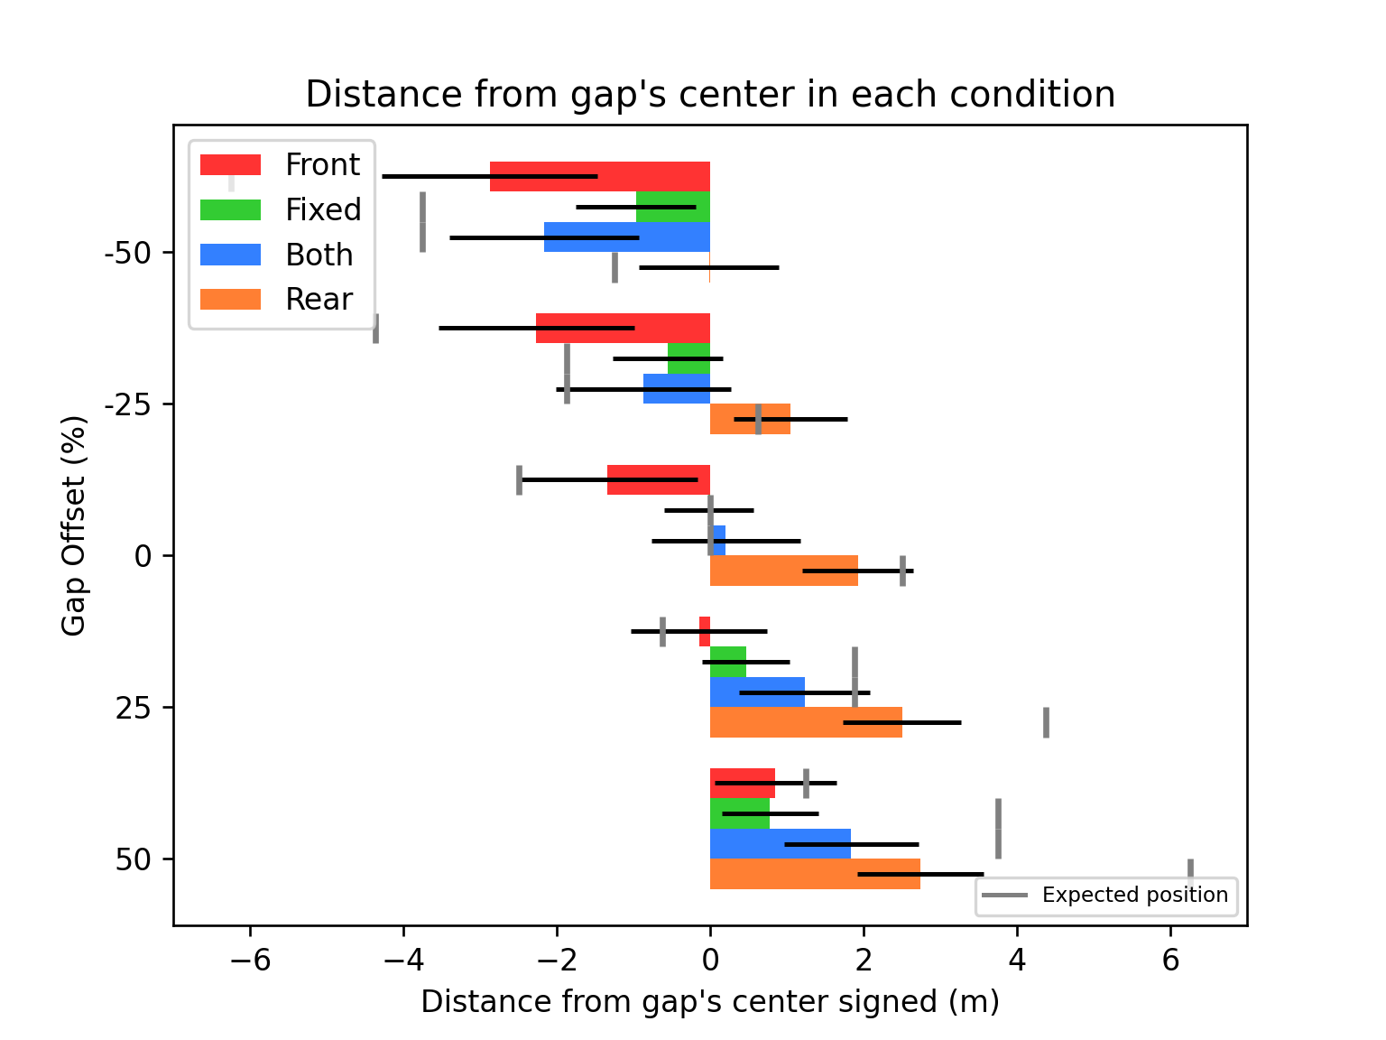
RÉSULTATS : DISTANCE AU CENTRE DU GAP
*

Slide 30
Discussion

Slide 31


DISCUSSION
Régulation du comportement cohérent avec nos hypothèses …
… mais régulations imparfaites qui pourraient être dues à l’utilisation d’autres informations visuelles
Taille optique fixe
T₀
T₁
OA
OA
Réalisation d’une seconde expérience avec manipulation de la taille optique des obstacles
α₅
α₁
α₁
= α₅

Slide 32
APPLICATIONS
Formation à la traversée de rue → Différence entre les stratégies utilisées et perçues
Aménagement urbain → Distance de début de régulation
Amélioration des algorithmes des voitures autonomes → Régulation du comportement au cours du temps

Slide 33
Merci de votre attention
Bastin, J., Jacobs, D. M., Morice, A. H. P., Craig, C., & Montagne, G. (2008). Testing the role of expansion in the prospective control of locomotion. Experimental Brain Research, 191(3), 301‑312. https://doi.org/10.1007/s00221-008-1522-6
Chardenon, A., Montagne, G., Laurent, M., & Bootsma, R. J. (2004). The perceptual control of goal-directed locomotion : A common control architecture for interception and navigation? Experimental Brain Research, 158(1), 100‑108. https://doi.org/10.1007/s00221-004-1880-7
Chung, H. C., Choi, G., & Azam, M. (2020). Effects of Initial Starting Distance and Gap Characteristics on Children’s and Young Adults’ Velocity Regulation When Intercepting Moving Gaps. Human Factors, 62(6), 1002‑1018. https://doi.org/10.1177/0018720819867501
Fajen, B. R. (2013). Guiding locomotion in complex, dynamic environments. Frontiers in Behavioral Neuroscience, 7(85). https://doi.org/10.3389/fnbeh.2013.00085
Geruschat, D. R., Hassan, S. E., & Turano, K. A. (2003). Gaze behavior while crossing complex intersections. Optometry and Vision Science: Official Publication of the American Academy of Optometry, 80(7), 515‑528. https://doi.org/10.1097/00006324-200307000-00013
Louveton, N., Montagne, G., & Berthelon, C. (2018). Synchronising self-displacement with a cross-traffic gap : How does the size of traffic vehicles impact continuous speed regulations? Transportation Research Part F: Traffic Psychology and Behaviour, 58, 80‑92. https://doi.org/10.1016/j.trf.2018.05.030
Warren, W. H., Kay, B. A., Zosh, W. D., Duchon, A. P., & Sahuc, S. (2001). Optic flow is used to control human walking. Nature Neuroscience, 4(2), 213‑216. https://doi.org/10.1038/84054
Zhao, Q., Zhuang, X., Zhang, T., He, Y., & Ma, G. (2023). Pedestrian gaze pattern before crossing road in a naturalistic traffic setting. European Transport Research Review, 15(1), 31. https://doi.org/10.1186/s12544-023-00605-1
Tristan BALU
Tristan.balu@univ-eiffel.fr

Slide 34
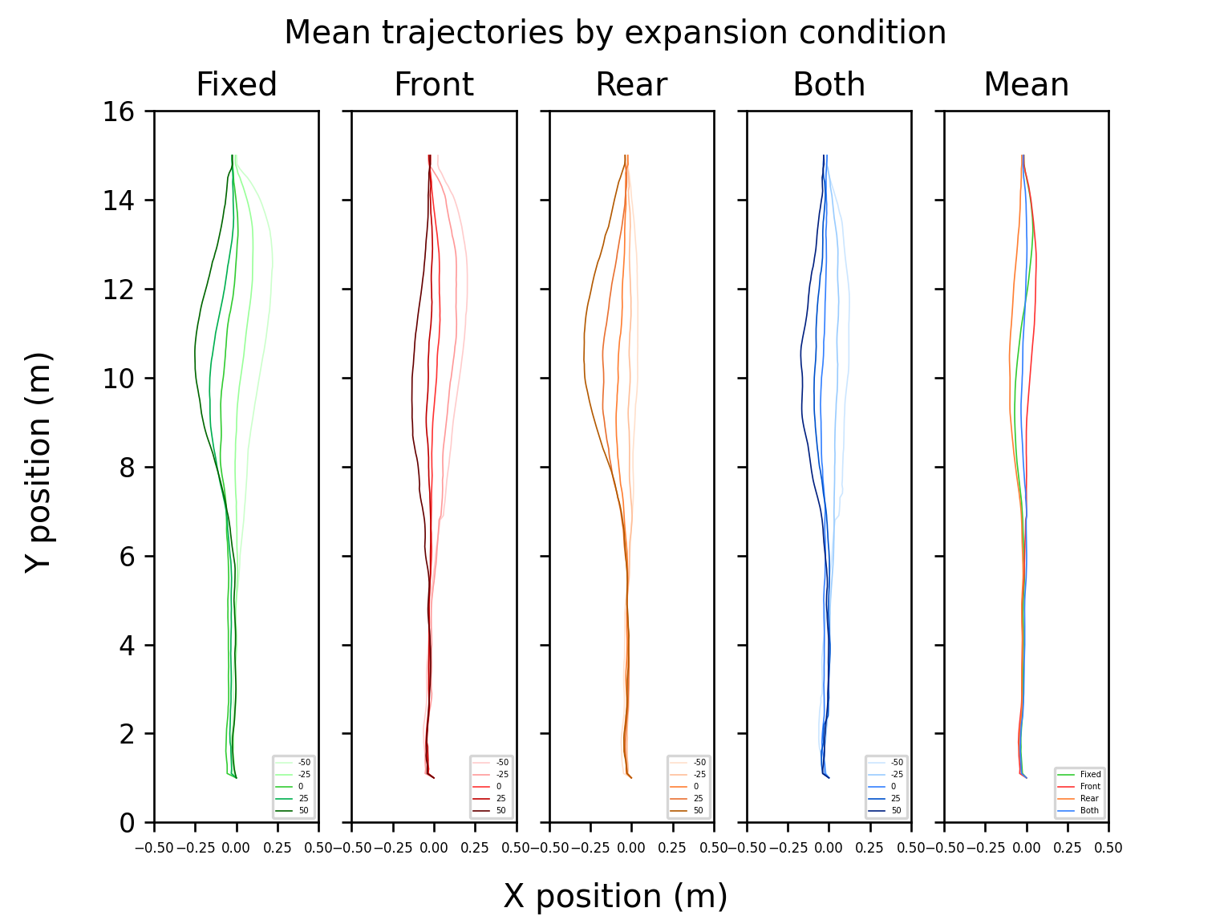
RÉSULTATS : TRAJECTOIRES
Croisement entre le participant et le gap

Slide 35
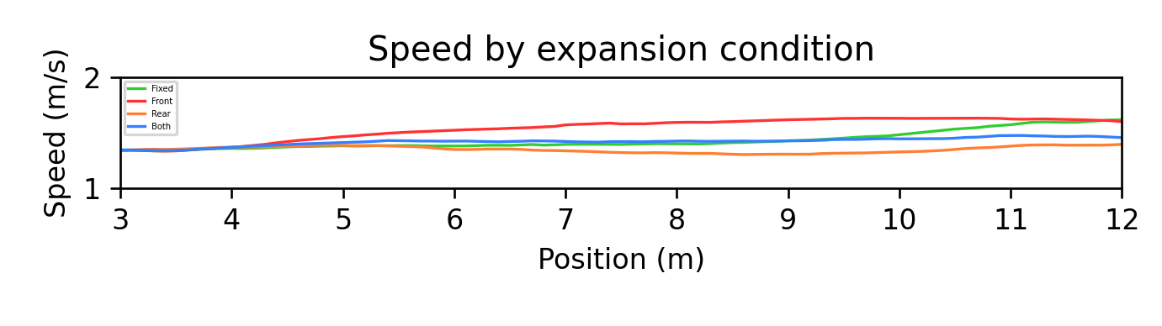
RÉSULTATS : VITESSES
Apparition des obstacles
Croisement entre le participant et le gap

Slide 36
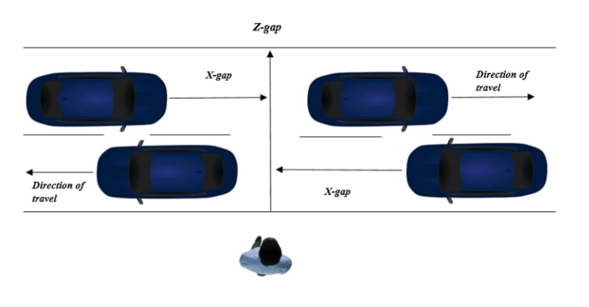
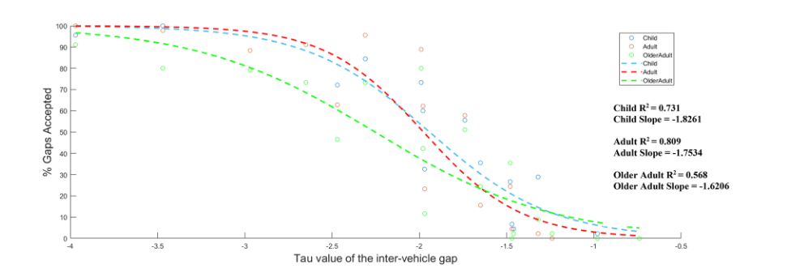

INFORMATIONS OPTIQUES EN TRAVERSÉE DE RUE
Stafford et al (2022)
$$τ_{x}=x/{\dot{x}}=\text{ttc}$$
Toutes ces études ont été faites en statique au bord de la route

Slide 37
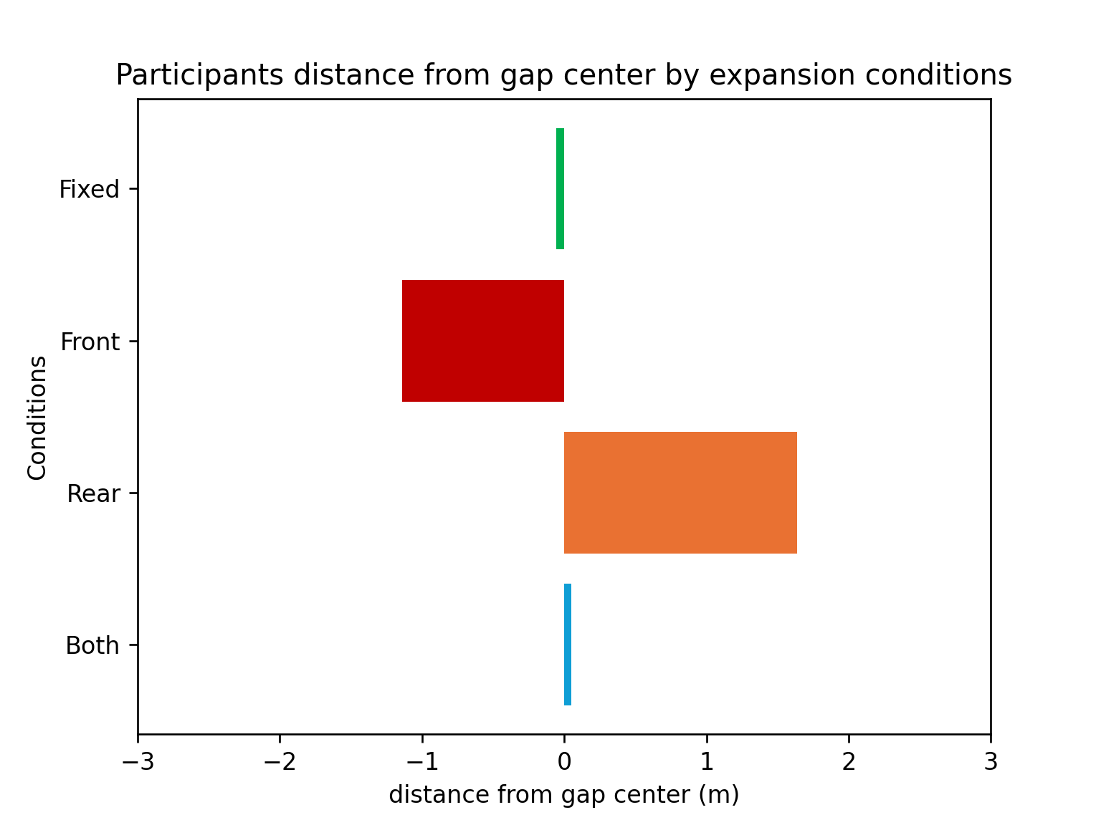
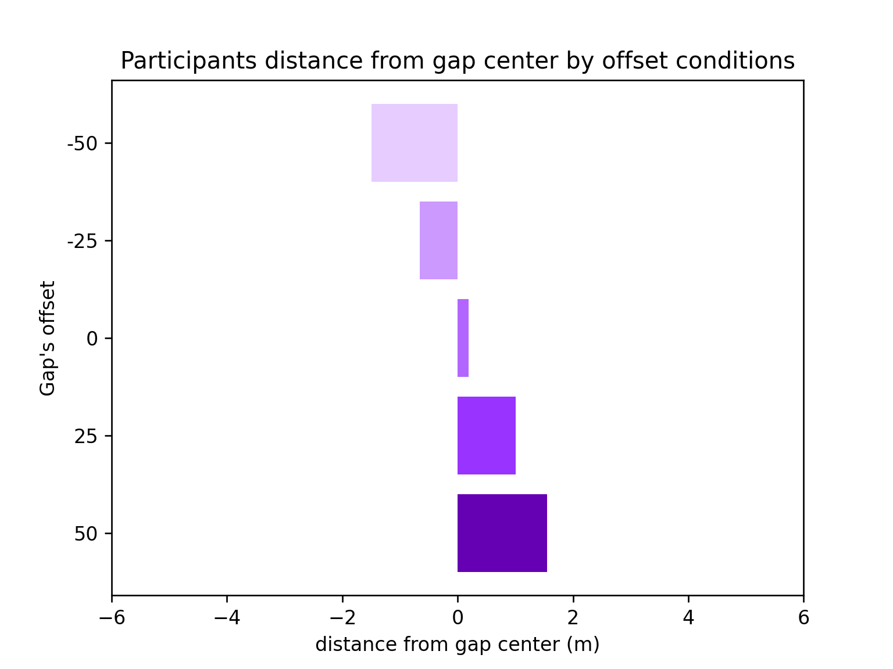
RÉSULTATS : DISTANCE AU CENTRE DU GAP PAR CONDITIONS
*
*
*
*
*
* <.001

